Slide 1
Исследовательский проект по нис «Анализ данных на Python» на тему: Анализ маркетплейса Юла
Проект выполнили:
Студенты БПИ228,
Гакал Анжелика и Лысин Кирилл

Slide 2
Введение
Переменные датасета
Name(string) - наименование товара/услуги. Категориальная переменная
Price(float64) - цена товара/услуги в рублях. Метрическая переменная
Category (string) - категория товара. Категориальная переменная (Номинальная)
Region(string) - местоположение продавца. Категориальная переменная (Номинальная)
Placement_time(datetime64) - дата и время размещения объявления. Метрическая переменная
Favourites_count(float64) - количество людей, добавивших объявление в избранное. Метрическая переменная
Ads_count(float64) - количество объявлений, которые разместил продваец на сервисе. Метрическая переменная
Seller_rating(float64) - рейтинг продавца по пятибалльной шкале. Категориальная переменная (Порядковая)
Views(float64) - количество просмотров объявления. Метрическая переменная
Images(int64) - количество фотографий, прикреплённых к объявлению. Метрическая переменная
Link (string) - ссылка на объявление
Информация о датасете
11
переменных
Данные актуальны на февраль 2023
10924
наблюдений
Источник данных – один из самых крупных маркетплейсов в России – Юла (youla.ru)

Slide 3
Цель: выявить факторы, оказывающие влияние на спрос и предложение на одном из крупнейших мерктплейсов России – Юла
Задачи:
Сформировать исследовательские гипотезы
Построить графики, отражающие зависимость между выбранными переменными датасета
Проанализировать данные, полученные на предыдущих этапах исследования
Подтвердить или опровергнуть поставленные гипотезы
Сделать вывод

Slide 4
Гипотезы исследования
H1. Рейтинг продавца зависит от количества размещённых объявлений
H2. Объявления категории "Телефоны и планшеты" представлены наиболее широко
H3. Суммарная стоимость товаров роскоши составляет не менее 10% от стоимости всех товаров
H4. Количество недорогих товаров составляет более 80% от всех товаров в датасете
H5. Больше всего бесплатных товаров в категории "Животные"
H6. Средняя цена товаров в Москве выше средней цены в других регионах
H7. Чем больше фотографий представлено в объявлении, тем больше процент людей, добавивших товар в избранное, из числа просмотревших
H8. На выходных активность продавцов на сайте выше
H9. Отношение услуг к товарам меньше 20%
H10. Количество людей, добавивших товар в избранное, увеличивается с уменьшением цены.

Slide 5
Добавление новых переменных
Новые колонки:
Favourites_percent, отражающую процент тех пользователей, которые добавили товар в избранное из числа людей, просмотревших объявление. (Категориальная (порядковая) переменная, тип значений в столбце - float64)
Free_item, показывающую, является ли товар/услуга бесплатной. (Категориальная (бинарная) переменная, тип значений в столбце - bool)

Slide 6
ПЕРЕКОДИРОВание МЕТРИЧЕСКОЙ ПЕРЕМЕННОЙ В КАТЕГОРИАЛЬНУЮ
Добавлен столбец Price_range, в котором перекодирована метрическая переменная Price в категориальную. Все цены разделили на 5 категорий:
free - бесплатные товары
small price - недорогие товары (стоимостью до 5000 рублей)
affordable - товары среднего ценового сегмента (от 5000 до 15000 рублей)
expensive - дорогие товары (от 15000 до 100000 рублей)
luxury - товары роскоши (стоимостью более 100000 рублей)

Slide 7
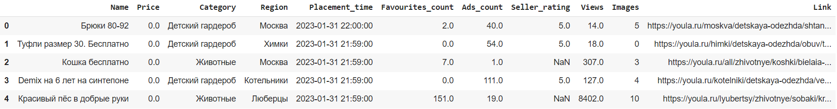
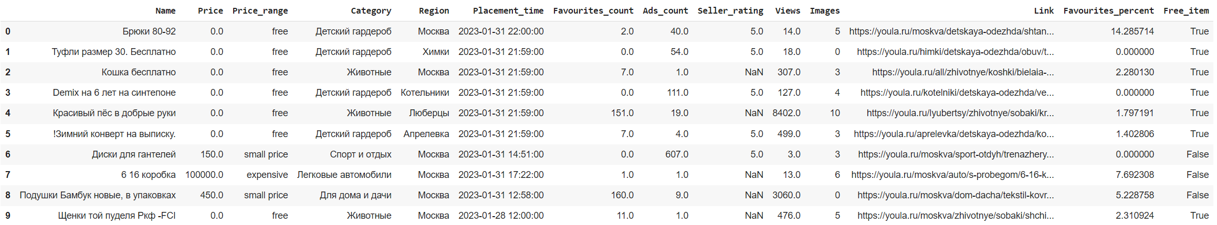
ДАТАСЕТ ПОСЛЕ ДОБАВЛЕНИЯ И ПЕРЕКОДИРОВАНИЯ ПЕРЕМЕННЫХ

Slide 8
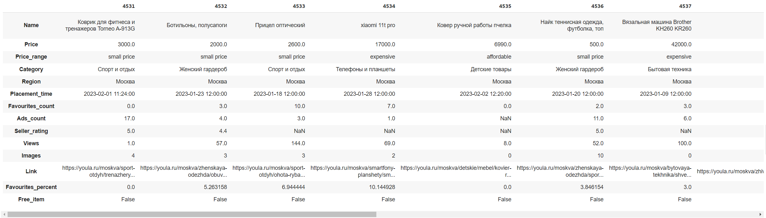
СРЕЗ ПО ТАБЛИЦЕ И ТРАНСПОНИРОВАНИЕ
Транспонирование 15 идущих подряд строк, выбранных случайно

Slide 9
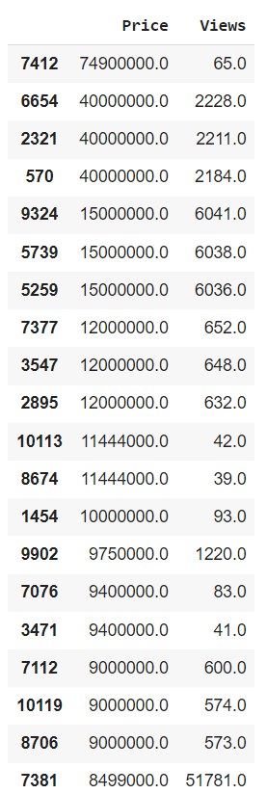
Сортировка по нескольким полям
Фрагмент отсортированного по двум полям датасета (сначала по убыванию цены, а затем по убыванию количества просмотров)

Slide 10
H1. Рейтинг продавца зависит от количества размещённых объявлений

Slide 11
H2. Объявления категории "Телефоны и планшеты" представлены наиболее широко

Slide 12
H3. Суммарная стоимость товаров роскоши составляет не менее 10% от стоимости всех товаров

Slide 13
H4. Количество недорогих товаров составляет более 80% от всех товаров в датасете

Slide 14
H5. Больше всего бесплатных товаров в категории "Животные"

Slide 15
H6. Средняя цена товаров в Москве выше средней цены в других регионах

Slide 16
H7. Чем больше фотографий представлено в объявлении, тем больше процент людей, добавивших товар в избранное, из числа просмотревших

Slide 17
H8. На выходных активность продавцов на сайте выше

Slide 18
H9. Отношение услуг к товарам меньше 20%

Slide 19
H10. Количество людей, добавивших товар в избранное, увеличивается с уменьшением цены.

Slide 20
Проверка гипотез
H1. Рейтинг продавца зависит от количества размещённых объявлений
H2. Объявления категории "Телефоны и планшеты" представленны наиболее широко
H3. Суммарная стоимость товаров роскоши составляет не менее 10% от стоимости всех товаров
H4. Колличество недорогих товаров составляет более 80% от всех товаров в датасете
H5. Больше всего бесплатных товаров в категории "Животные"
H6. Средняя цена товаров в Москве выше средней цены в других регионах
H7. Чем больше фотографий представленно в объявлении, тем больше процент людей, добавивших товар в избранное, из числа просмотревших
H8. На выходных активность продавцов на сайте выше
H9. Отношение услуг к товарам меньше 20%
H10. Количество людей, добавивших товар в избранное, увеличивается с уменьшением цены.

Slide 21
ВЫвод

Slide 22
СПАСИБО ЗА ВНИМАНИЕ!

